Slide 1
がんになった従業員の
治療と仕事の両立を可能にする
職場づくりに向けて

Slide 2
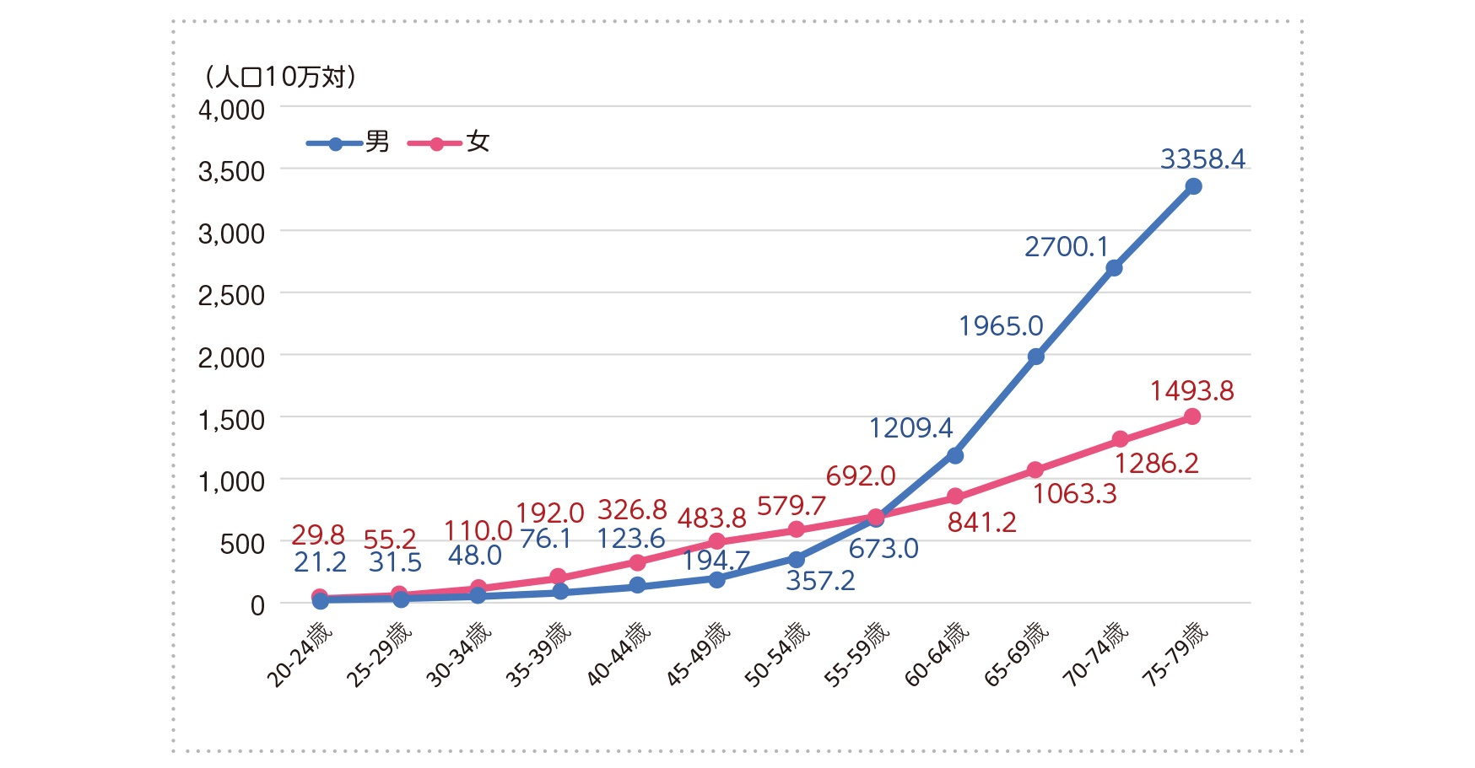
１．治療と仕事の両立支援の必要性
「 国民の２人に１人が『がん』に罹患する時代です。」
図表1
性・年齢階級別がん罹患率（人口10万対、2019年）
男女ともに
50歳代から増加
30～54歳では、
女性の罹患率が高い
Notes:
＜話者メモ＞
主なスライド対象者：
「企業の経営者・人事労務担当者向け」
「一般の同僚・上司向け」
がんの基礎知識：
・がんは高齢になるほど罹患者が増えます。
・都民の推計がん患者数のうち、約34%が25歳から64歳の働く世代であり、現役世代においてもがんは無関係とは言えません。
・男性は45歳頃、女性は35歳頃からがん罹患のリスクが上昇するという特徴もあります。
・特に30～54歳は、女性の罹患率が高く、男性は、55歳以降、急激にがんにかかりやすくなります。

Slide 3
「 がんに罹患した従業員の就労支援が、企業の努力義務とされる時代へ。」
がん対策基本法 施行（平成１９年）
改正 がん対策基本法 成立（平成28年）
「事業者はがんに罹患した労働者の雇用継続に努めなければならない」
ことが明記され、がんに罹患した従業員の就労支援が
企業の努力義務と定められました。
Notes:
＜話者メモ＞
主なスライド対象者：
「企業の経営者・人事労務担当者向け」
「一般の同僚・上司向け」

Slide 4
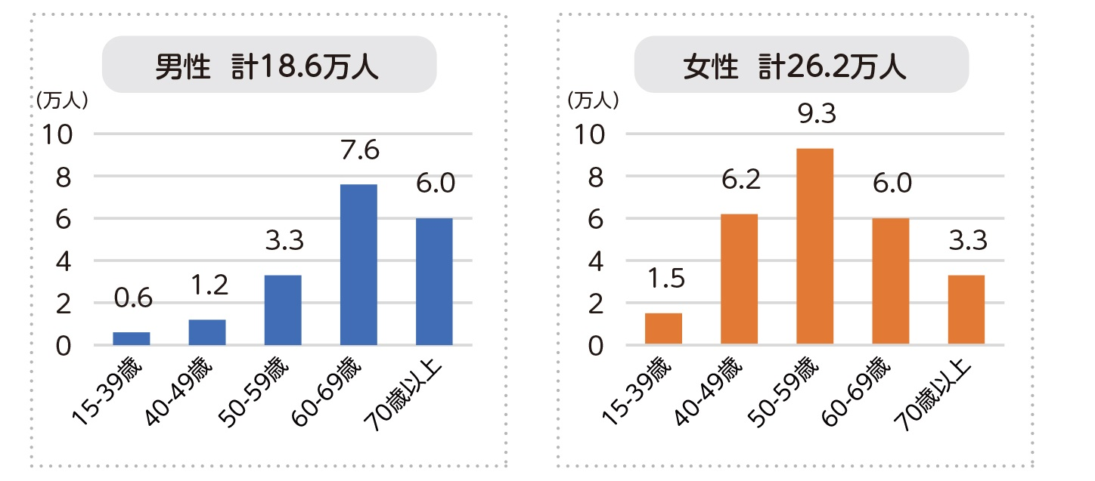
「 がんを抱えながら働くことが、当たり前になってきました。」
図表2
仕事を持ちながら悪性新生物で通院している者（万人）
※入院者は含まない。
※「仕事あり」とは調査の前月に収入を伴う仕事を少しでもしていたことをいい、被雇用者のほか、自営業主、家族従事者等を含む。 なお、無給で自家営業の手伝いをした場合や育児休業や介護休業のため、一時的には仕事を休んでいる場合も「仕事あり」とする。
※厚生労働省「2019年国民生活基礎調査」をもとに同省健康局にて特別集計したもの。
Notes:
＜話者メモ＞
主なスライド対象者：
「企業の経営者・人事労務担当者向け」
「一般の同僚・上司向け」
がん治療の基礎知識：
・がん医療の進歩等を背景に、早期に発見され、適切な治療がなされれば「治る」ケースやより身体に負担のかからない治療が可能となっています。
・よって、「がんと共に生活し、働くことができる」ケースが増えてきました。
・しかし、依然として企業等で働くがんに罹患した従業員の中には、治療と仕事の両立に悩み、退職を申し出る人もいます。

Slide 5
企業が働きやすい職場を目指す意義
「定年の延長等を背景に、がんに罹患する従業員が増えることが見込まれます。」
「治療と仕事の両立を可能にすることは、誰にとっても働きやすい職場づくりに向けた重要な課題です。」
図表3
過去5年間にがんに罹患した従業員がいた法人の割合
Notes:
＜話者メモ＞
主なスライド対象者：
「企業の経営者・人事労務担当者向け」
治療と仕事の両立支援に取り組む意義：
・現在がんに罹患した従業員がいない企業でも、今後、がんに罹患した従業員を抱える可能性は十分にあります。
・同時に、少子高齢化の進行、労働力人口の減少が見込まれる中、限られた人材を活用し、生産性を向上させることが重要な課題です。
・また、病気によって従業員が退職することで、その従業員が培った経験・ノウハウを失うことは、企業にとっても大きな損失です。
・治療と仕事の両立を支援することにより、優秀な人材の確保、生産性の向上につながることも期待できます。
・傷病を抱える従業員が働きやすい職場・組織は、育児・介護その他諸事情を抱える従業員にとっても働きやすい職場・組織でもあります。

Slide 6
「 治療と仕事の両立を実現することで、企業にとっても、従業員にとっても様々な効果が期待できます。」
「両立支援に取り組むメリット（効果）」
直接的な効果 | ●がん患者の就労継続とそれに伴う労働損失の回避 ●がんをカミングアウトしやすい風土の醸成 ●がん検診に対する従業員の意識の高まり ●がんの早期発見・治療による支援コストの低減
波及的な効果 | ●他の疾患での治療と仕事の両立支援の促進 ●生産性の向上 ●従業員満足度の向上、やりがいの創出 ●優秀な人材の定着 ●社会的認知度の高まり
Notes:
＜話者メモ＞
主なスライド対象者：
「企業の経営者・人事労務担当者向け」
治療と仕事の両立とは：
・「病気を抱えながらも、働く意欲・能力のある従業員が、仕事を理由として治療機会を逃すことなく、また、治療の必要性を理由として職業生活の継続を妨げられることなく、適切な治療を受けながら、いきいきと就労を続けられること」を指します。

Slide 7
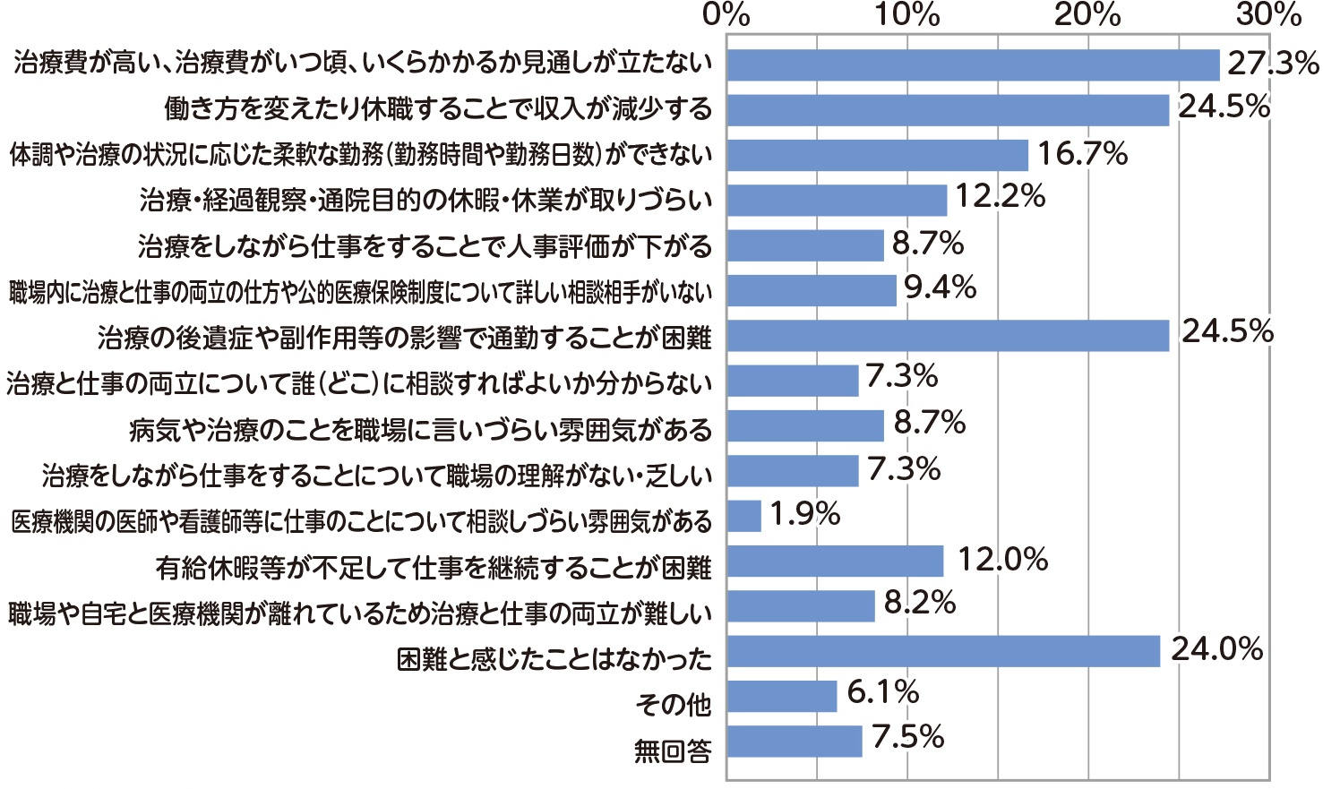
「 治療と仕事の両立を進める上で直面する”4つ”の問題の解決が必要とされています。」
図表4
治療と仕事を両立する上で困難であったこと（複数回答）
1
経済的な問題
2
働き方の問題
3
相談先の問題
4
職場の理解・風土に関する問題
全体 (n = 425)
Notes:
＜話者メモ＞
主なスライド対象者：
「企業の経営者・人事労務担当者向け」
治療と仕事の両立に当たり：
多くの労働者が挙げた問題は
・治療費が高いことや収入の減少に伴う「経済的な問題」
・体調や治療状況に応じた柔軟な勤務が難しい等の「働き方の問題」
・誰に相談すればよいか分からなかった等の「相談先の問題」
・職場の理解が得られない等の「職場の理解・風土に関する問題」
があります。

Slide 8
２．押さえておきたいがんに関する基礎知識
「がんの発見から診断へと至る段階で、多くの人は、職場にどのように伝えるべきか、非常に悩みます。」
- 治療と仕事の両立を実現する職場づくりに向けた心構え-
治療と仕事の両立支援は、従業員本人から支援を求める申し出により始める為、 日ごろから従業員が相談しやすい職場風土が求められます。
１
従業員がいつ疾病を抱えて治療のために仕事を休むかは誰にも分かりません。
治療と仕事の両立を希望する従業員が現れた際に、円滑に進めるためにも、
今日から職場環境整備に取り組むことが重要です。
２
企業の実情に応じて、優先度を決めながら、治療と仕事の両立支援について、
取り組みやすい内容から始めることが大切です。
３
Notes:
＜話者メモ＞
主なスライド対象者：
「企業の経営者・人事労務担当者向け」
がんの発見から診断・治療の流れ：
・がんの発見は、職場や自治体でのがん検診の他、不調を感じて医療機関を受診して見つかることもあります。
・いずれの場合も、精密検査を受けて、がんの疑いが明らかになった後、治療ができる医療機関において詳しい検査を行い、診断が下されます。
・がんの診断後は、「手術」「薬物療法（化学療法）」「放射線治療」のような治療が始まります。
・治療方針は、各治療の段階で検査を行いながら決定していくものであり、診断直後で全てが決まるわけではありません。
・一連の治療が終了した後も、経過観察で定期的に通院が必要となります。

